Slide 1

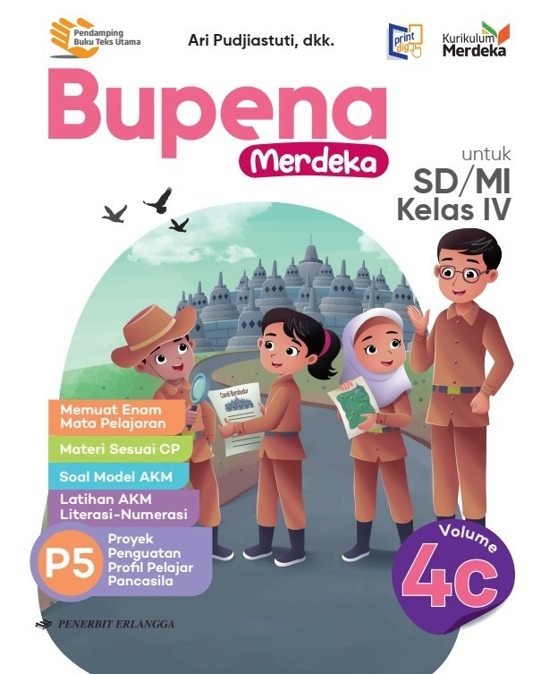
MEDIA MENGAJAR
BUPENA
UNTUK SD/MI KELAS 4
MATEMATIKA
Notes:
Warna tulisan BUPENA disesuaikan dgn jenjang kelas

Slide 2





BAB
4
Pola Gambar dan Pola Bilangan
A. Pola Gambar Membesar dan Mengecil
Pola gambar merupakan susunan gambar yang berulang dan teratur.

Slide 3


Pola Gambar Membesar
Ayo, perhatikan contoh berikut.
Banyak apel pada gambar di samping membentuk pola bertambah satu. Gambar selanjutnya pada pola gambar tersebut adalah gambar 5 apel.
1 Apel
2 Apel
3 Apel
4 Apel
+1
+1
+1

Slide 4



Perhatikan juga contoh berikut.
1 Kue
3 Kue
5 Kue
7 Kue
Pola gambar membesar banyak gambar dari kiri ke kanan bertambah secara teratur.
+2
+2
+2
Banyak kue pada gambar diatas membentuk pola bertambah dua. Gambar selanjutnya pada pola tersebut adalah gambar 9 kue.

Slide 5

Sekarang, coba diskusikan ada berapa kue pada pola gambar ke – 7?
Pola ke - 4
Pola ke - 5
Pola ke - 6
Pola ke - 7
7 Kue
… Kue
… Kue
… Kue
+2
+2
+2

Slide 6

Pola Gambar Mengecil
Ayo, perhatikan contoh berikut.
Banyak bola sepak pada gambar di atas membentuk pola berkurang satu. Gambar selanjutnya pada pola tersebut adalah gambar 3 bola.
7 Bola
6 Bola
5 Bola
4 Bola
-1
-1
-1

Slide 7

Perhatikan juga contoh berikut.
Pola gambar mengecil banyak gambar dari kiri ke kanan berkurang secara teratur.
18 Pensil
15 Pensil
12 Pensil
-3
-3
Banyak pensil pada pola gambar di atas membentuk pola berkurang tiga.

Slide 8
Sekarang, coba diskusikan ada berapa pensil pada pola selanjutnya dan pola ke - 5?
18 Pensil
15 Pensil
12 Pensil
… Pensil
… Pensil
-3
-3
-3
-3

Slide 9
A. Pola Bilangan Membesar dan Mengecil
Pola bilangan adalah susunan bilangan yang berulang dan teratur.
Pola suatu susunan bilangan dapat ditentukan dengan melihat selisih dari dua bilangan yang berdekatan.

Slide 10


Pola Bilangan Membesar
Ayo, perhatikan contoh berikut.
12
14
16
18
20
. . .
+2
+2
+2
+2
Susunan bilangan tersebut membentuk pola bertambah dua.

Slide 11
Bilangan yang berdekatan memiliki selisih yang sama, yaitu 2. Bilangan selanjutnya jika pola tersebut dilanjutkan adalah 20 + 2 = 22.
Dengan demikian,
12
14
16
18
20
22
+2
+2
+2
+2
+2

Slide 12

Lalu, bilangan berapakah yang ada pada pola ke-10 dan ke-15?
Pola Ke- | Ulangan | Keterangan
1 | 12 | 12
2 | 14 | 12+2
3 | 16 | 14+2
4 | 18 | 16+2
5 | 20 | 18+2
6 | 22 | 20+2
7 | 24 | 22+2
8 | 26 | 24+2
9 | 28 | 26+2
10 | 30 | 28+2
Untuk menjawabnya, coba perhatikan tabel berikut.

Slide 13
Pola Bilangan Mengecil
Ayo, perhatikan contoh berikut.
50
47
44
41
38
. . .
-3
-3
-3
-3
Susunan bilangan tersebut membentuk pola berkurang tiga.

Slide 14
Bilangan yang berdekatan memiliki selisih yang sama, yaitu 3. Bilangan selanjutnya jika pola tersebut dilanjutkan adalah 38 - 3 = 35.
Dengan demikian,
50
47
44
41
38
35
-3
-3
-3
-3
-3

Slide 15
Lalu, bilangan berapakah yang ada pada pola ke-10 dan ke-15?
Pola Ke- | Ulangan | Keterangan
1 | 50 | 50
2 | 47 | 50-3
3 | 44 | 47-3
4 | 41 | 44-3
5 | 38 | 41-3
6 | 35 | 38-3
7 | 32 | 35-3
8 | 29 | 32-3
9 | 26 | 29-3
10 | 23 | 26-3
Untuk menjawabnya, coba perhatikan tabel berikut.

Slide 16
BAB
5
Pengukuran Luas dan Volume
A. Pengukuran Luas dengan Satuan Tak Baku
Pengukuran luas benda dengan satuan tak baku biasanya menggunakan benda yang berukuran lebih kecil dari benda yang akan dihitung luasnya.

Slide 17

Cara Mengukur :
Menutup seluruh permukaan benda tanpa celah dan tidak saling tindih.
Suatu benda juga dapat diukur luasnya dengan satuan yang berbeda.
Perhatikan contoh berikut.

Slide 18
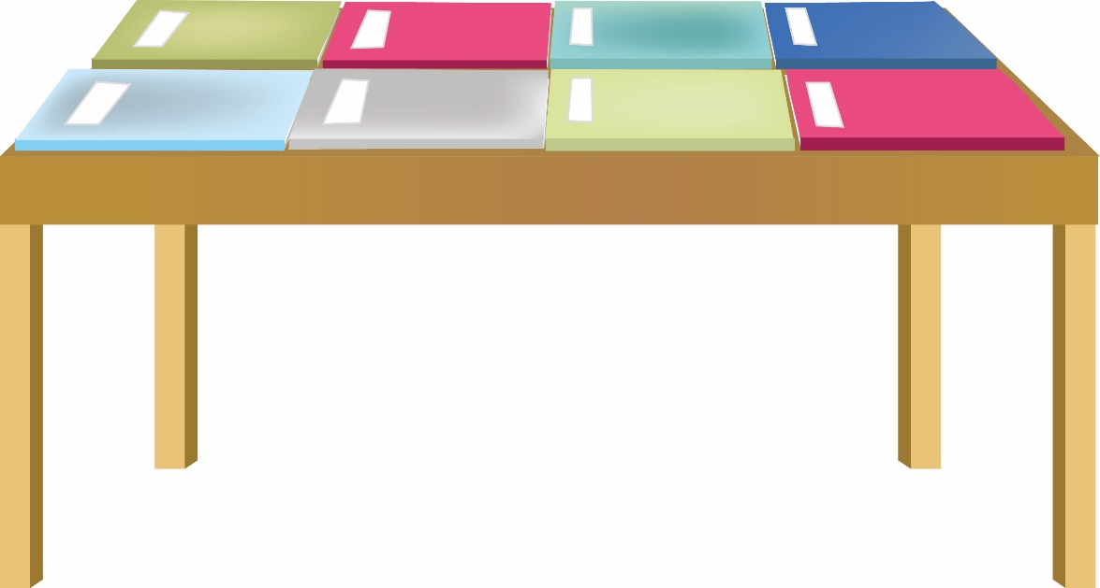
Permukaan meja siswa pada gambar dapat ditutupi oleh 8 buku tulis yang disusun tanpa celah dan tidak saling tindih.
Buku tulis yang digunakan sama besar. Jadi, luas permukaan meja siswa tersebut adalah 8 buku tulis.

Slide 19
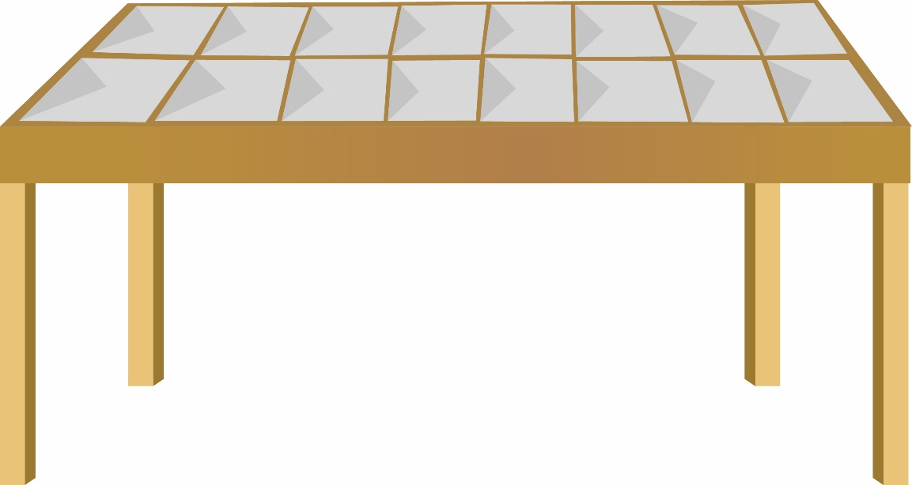
Selanjutnya, permukaan meja siswa diukur kembali dengan satuan yang berbeda, yaitu dengan menggunakan amplop yang sama besar.
Dengan menggunakan amplop, luas permukaan meja siswa adalah 16 amplop.

Slide 20
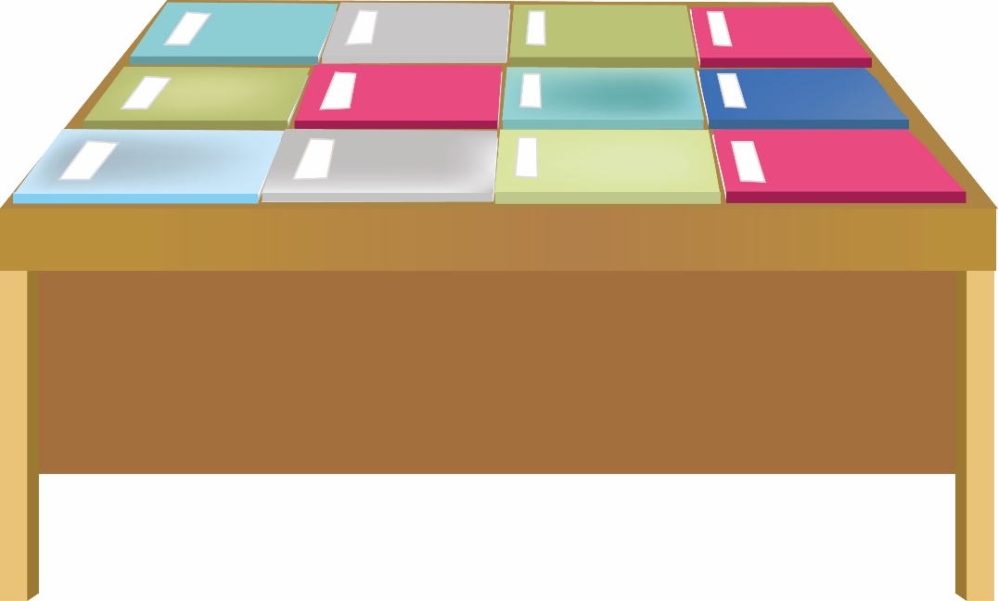
Luas suatu benda juga dapat dibandingkan jika diukur menggunakan satuan tak baku yang sama.
Setelah mengukur meja siswa, meja guru diukur juga dengan menggunakan buku tulis yang sama. Luas meja guru adalah 12 buku tulis.

Slide 21
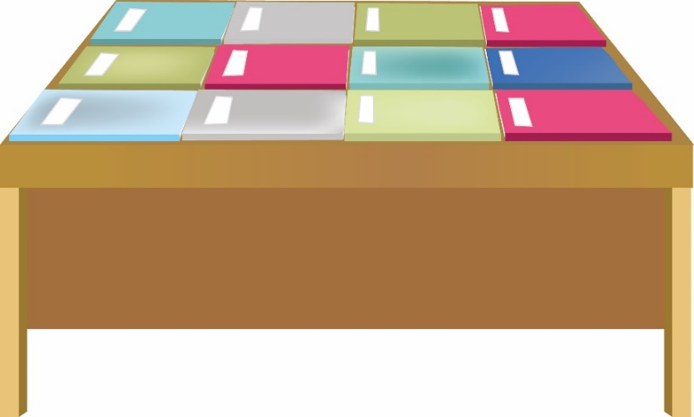
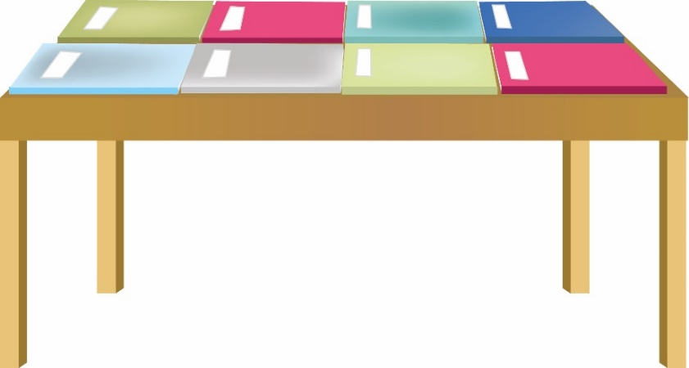
Membandingkan
Luas meja guru 12 buku tulis.
Luas meja siswa 8 buku tulis.
Sehingga dapat diketahui bahwa, meja guru lebih luas daripada meja siswa.

Slide 22
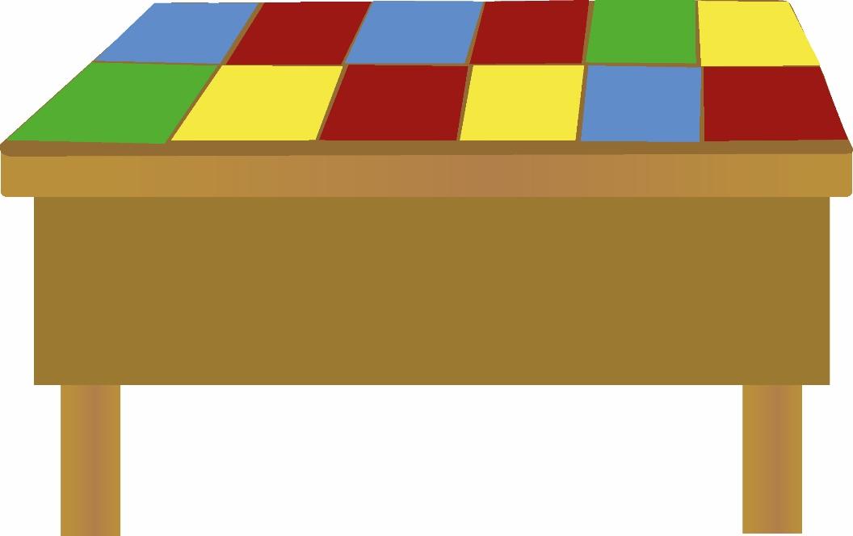
Meja belajar diukur luasnya dengan kertas origami. Luas meja belajar tersebut adalah 12 kertas origami.
Luas meja belajar tidak dapat dibandingkan dengan luas meja guru karena menggunakan satuan yang berbeda.

Slide 23
Mengukur Luas Bangun Datar dengan Satuan Tak Baku
Luas bangun datar adalah besar daerah di dalam bangun datar.
Perhatikan contoh berikut.
Luas bangun A adalah
4 petak satuan.
Luas bangun B adalah
6 petak satuan.
Bangun B lebih luas dari bangun A.
 | 1 | 2
 | 3 | 4
 |  | 3
 | 1 | 4
 | 2 | 5
 |  | 6
A
B

Slide 24
B. Pengukuran Luas dengan Satuan Baku
Perhatikan contoh berikut.
Pengukuran luas bangun datar pada gambar menghasilkan nilai yang berbeda, meskipun kedua bangun sama besar. Karena besar 1 petak satuan yang digunakan berbeda.
Luas = 6 petak satuan
Luas = 24 petak satuan

Slide 25
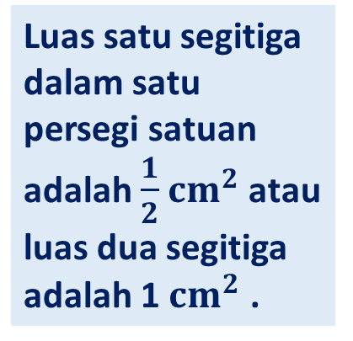
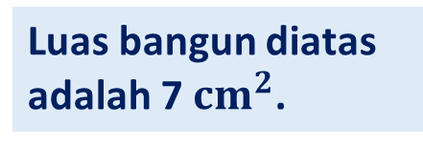
Satuan luas baku yang sering digunakan adalah persegi satuan dengan ukuran 1 cm × 1 cm =
1 cm2 (dibaca 1 sentimeter persegi).
Perhatikan contoh berikut.
1 cm
3 | 2 | 1
4
5 | 6 | 7
1 cm
Luas satu segitiga dalam satu persegi satuan adalah $\frac{1}{2}$ ${cm}^{2}$ atau luas dua segitiga adalah 1 ${cm}^{2}$ .
1 cm
1 cm
Luas bangun diatas adalah 7 ${cm}^{2}$.

Slide 26
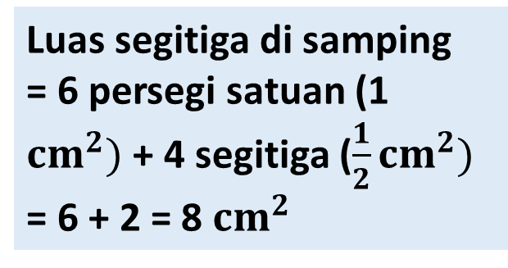
Lalu, bagaimana cara menentukan luas segitiga berikut?
Luas segitiga di samping
= 6 persegi satuan (1 ${cm}^{2})$+ 4 segitiga ($\frac{1}{2}{cm}^{2})$
= 6 + 2 = 8 ${cm}^{2}$
1 cm
1 cm

Slide 27
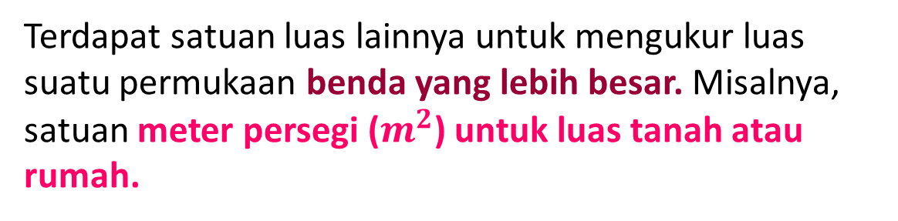
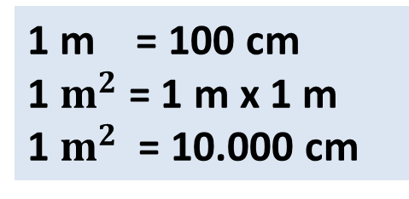
Terdapat satuan luas lainnya untuk mengukur luas suatu permukaan benda yang lebih besar. Misalnya, satuan meter persegi ($m^{2}$) untuk luas tanah atau rumah.
1 m = 100 cm
1 $m^{2}$ = 1 m x 1 m
1 $m^{2}$ = 10.000 cm

Slide 28

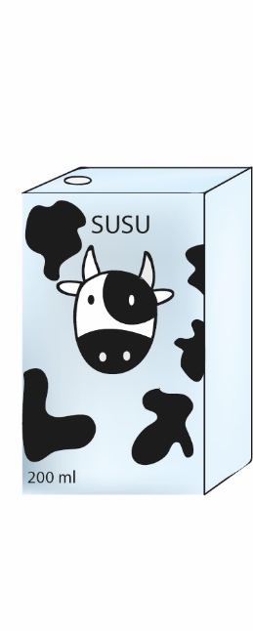
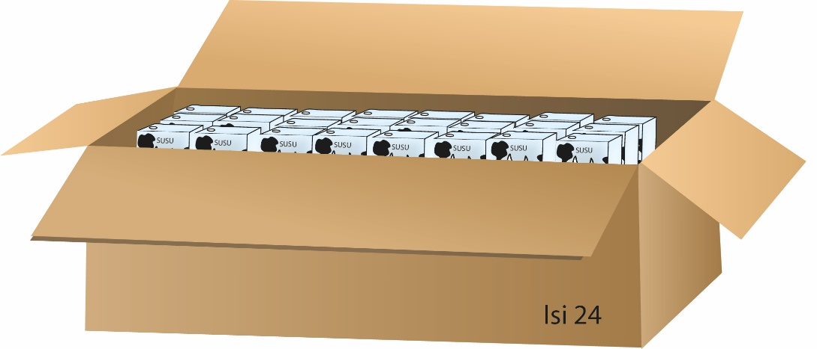

C. Pengukuran Volume dengan Satuan Tak Baku
Apakah kamu pernah memerhatikan kemasan susu yang kamu minum? Berapa ml isi susu tersebut?

Slide 29



Isi atau kapasitas susu tersebut dikenal dengan volume.
Volume menyatakan ukuran besar suatu bangun ruang.

Slide 30
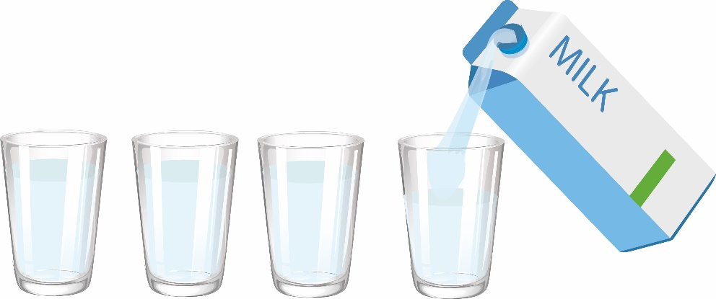
Perhatikan contoh berikut.
Terdapat sekotak susu, susu tersebut dituang sampai habis pada gelas yang sama ukurannya dan diperoleh 4 gelas berisi susu.
Jadi, volume susu tersebut sama dengan 4 gelas.

Slide 31
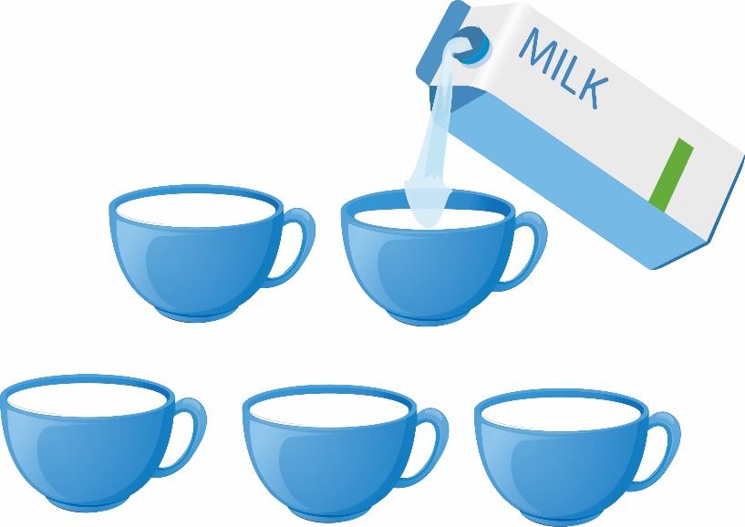
Kemudian sekotak susu dengan ukuran sama, dituang sampai habis pada cangkir yang sama ukurannya dan diperoleh 5 cangkir berisi susu.
Jadi, volume susu tersebut sama dengan 5 cangkir.

Slide 32
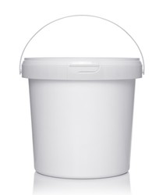
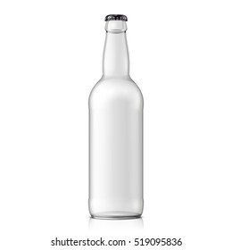
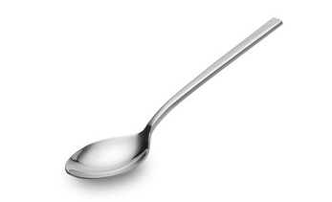
Hasil pengukuran volume sekotak susu tersebut berbeda-beda karena gelas dan cangkir yang digunakan memiliki volume yang berbeda.
Selain, gelas dan cangkir, contoh satuan tak baku lainnya antara lain :

Slide 33
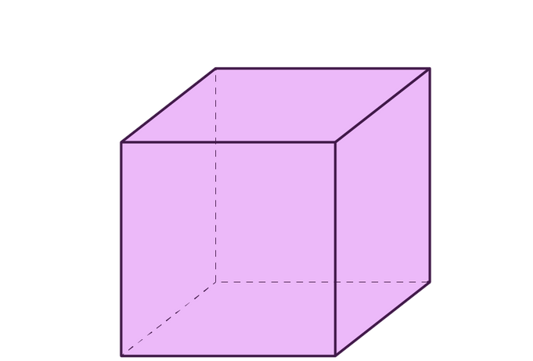
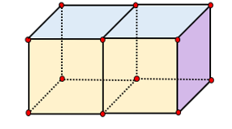
Volume suatu benda juga dapat diukur menggunakan kubus satuan.
1 kubus satuan = 1 satuan volume
1 kubus satuan
2 kubus satuan

Slide 34
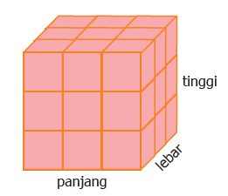
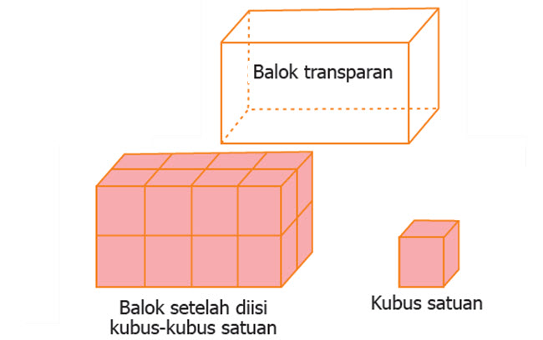
Perhatikan contoh berikut.
Bagian alas terdiri atas panjang x lebar = 3 × 3 = 9 kubus satuan.
Tinggi = 3 kubus satuan.
Maka, jumlah seluruh kubus satuan pada bangun tersebut adalah
9 × 3 = 27 kubus satuan.
= 1 kubus satuan

Slide 35
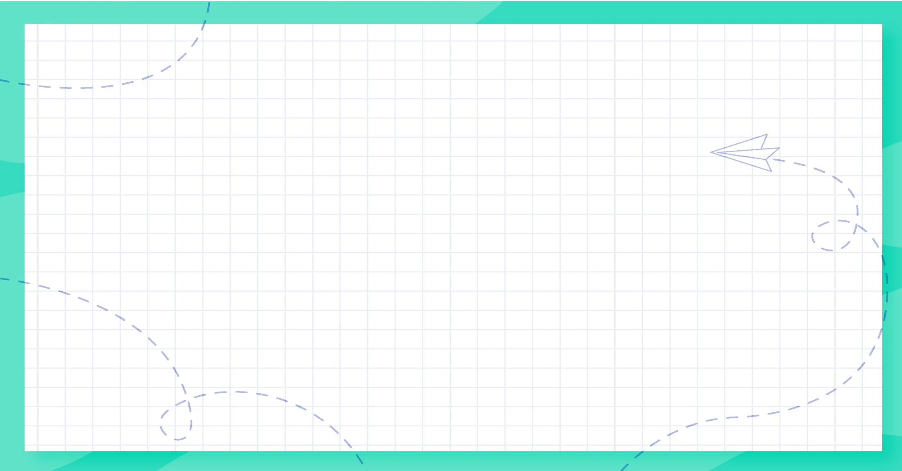
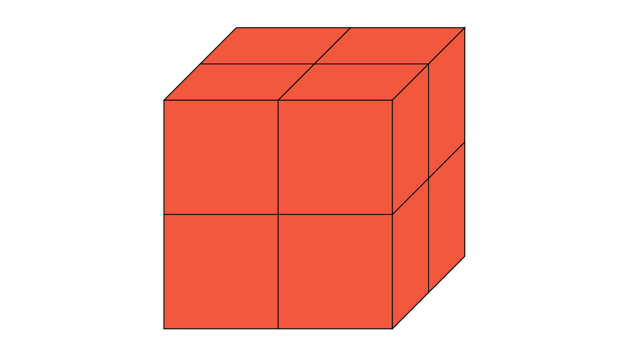
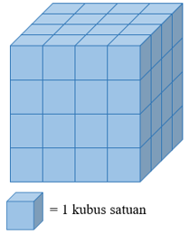
D. Pengukuran Volume dengan Satuan Baku
Perhatikan gambar berikut.
Kedua bangun di samping besarnya sama, tetapi hasil pengukuran volumenya berbeda.
Diperlukan satuan volume yang baku untuk menyeragamkan pengukuran.
Volume = 8 kubus satuan
Volume = 64 kubus satuan

Slide 36
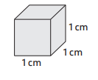
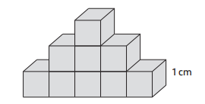
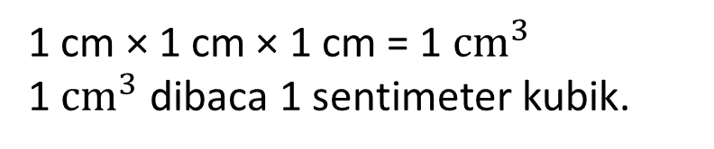
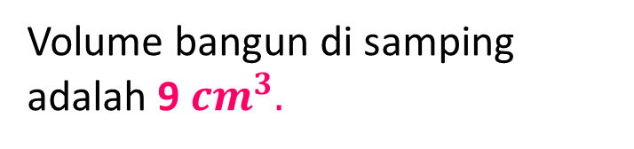
Salah satu satuan baku volume :
1 cm × 1 cm × 1 cm = 1 ${cm}^{3}$
1 ${cm}^{3}$ dibaca 1 sentimeter kubik.
Perhatikan contoh berikut.
Volume bangun di samping adalah 9 ${cm}^{3}.$

Slide 37
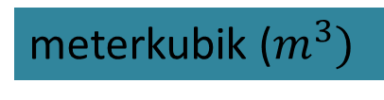
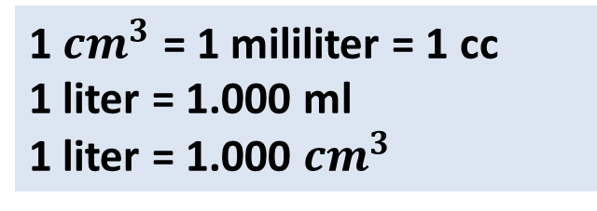
Satuan baku volume lainnya yang sering digunakan sehari-hari ialah :
liter (l)
mililiter (ml)
cc
meterkubik ($m^{3})$
Kesetaraan satuan volume tersebut adalah sebagai berikut.
Digunakan untuk mengukur volume yang besar.
1 ${cm}^{3}$ = 1 mililiter = 1 cc
1 liter = 1.000 ml
1 liter = 1.000 ${cm}^{3}$

Slide 38

Suatu satuan volume juga dapat diubah menjadi satuan volume lainnya.
Perhatikan contoh berikut.
7 liter 500 ml = 7 liter + 500 ml
= 7.000 ml + 500 ml
= 7.500 ml
2. 3.200 cc = 3.000 cc + 200 cc
= 3 liter + 200 ml
= 3 liter 200 ml

Slide 39
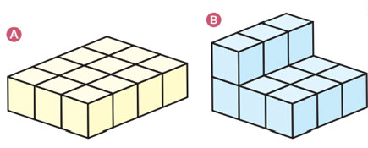
Ayo, cobalah tentukan volume bangun berikut dengan satuan tak baku dan satuan baku.

